Slide 1

Mood Chaser
Real-time Analyze people’s Emotion
김용운(PL), 소홍식, 최성민
2018. 06. 07
발표자 : 소홍식

Slide 2




CONTENTS
1. 전체 일정 및 회의 보고서
2. 저번 주 진행 상황
3. 이번 주 진행 상황
4. Q & A

Slide 3
전체 일정
일정 | 단계 | 1주 | 2주 | 3주 | 4주 | 5주 | 6주 | 7주 | 8주 | 9주 | 10주 | 11주 | 12주 | 13주 | 14주 | 15주
기획 | 아이디어 기획
 | 주제 확정 및 세부 기획
설계 | 논리 구조 및 서버 설계
 | 데이터베이스 모델 설계
구현 | 서버 구현
 | 안드로이드 인터페이스
 | 분석 데이터 처리
유지/보수 | 디버깅
일정 | 단계 |  |  | 3주 | 4주 | 5주 | 6주 | 7주 | 8주 | 9주 | 10주 | 11주 | 12주 | 13주 | 14주 | 15주
기획 | 아이디어 기획
 | 주제 확정 및 세부 기획
설계 | 논리 구조 및 서버 설계
 | 데이터베이스 모델 설계
구현 | 서버 구현
 | 안드로이드 인터페이스
 | 분석 데이터 처리
유지/보수 | 디버깅

Slide 4
5.30 회의 보고서
장소
해동 스터디룸
참석자
소홍식, 김용운, 최성민
회의내용
카메라 전송 시 전송 시간 줄이기
프로그램 최적화 및 버그 픽스
사람들의 감정을 그래프로 표현하기
후속조치
소홍식 – 전체 프로그램 최적화 및 버그 픽스
최성민 – 전체 프로그램 최적화 및 버그 픽스
김용운 – 감정분석 후 시간별로 그래프 화

Slide 5
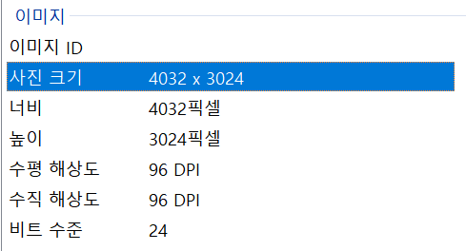
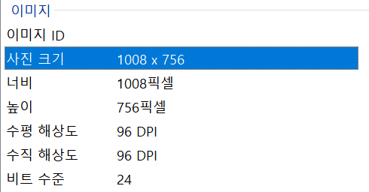
저번 주 진행 상황
¼
2.5 Mb
200 Kb

Slide 6
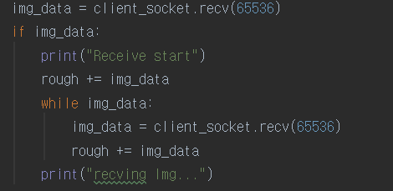
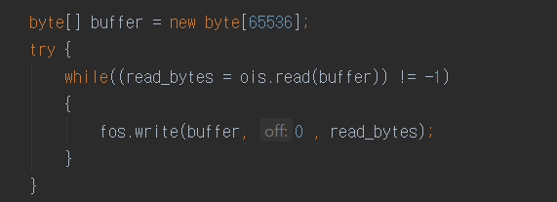
저번 주 진행 상황
전송/수신 버퍼
1 kb
64 kb
Python
Android

Slide 7
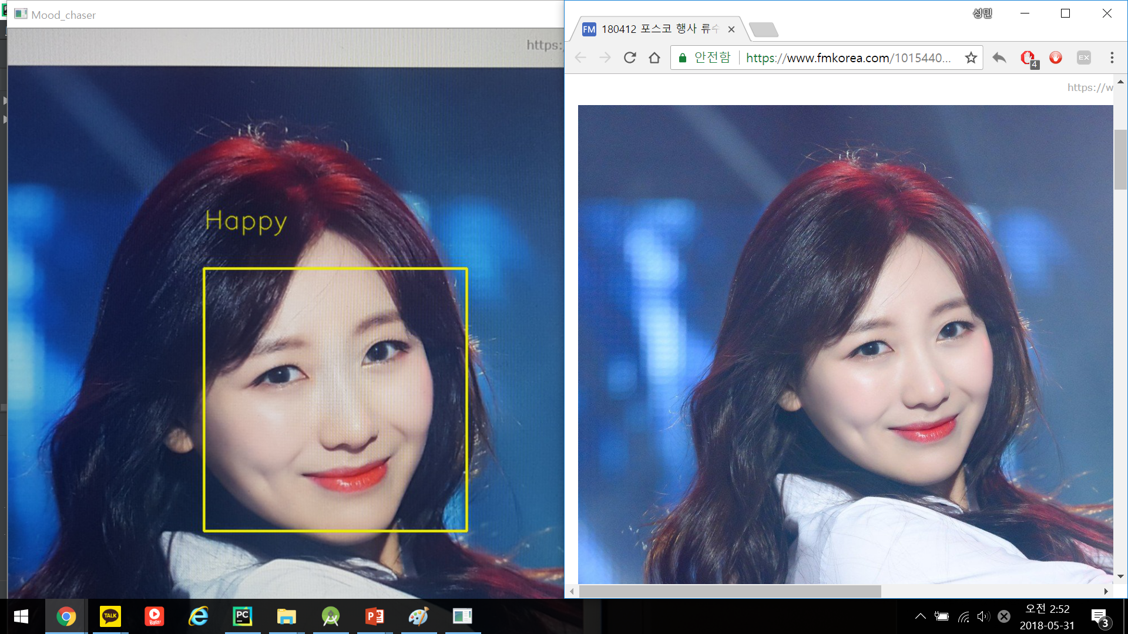
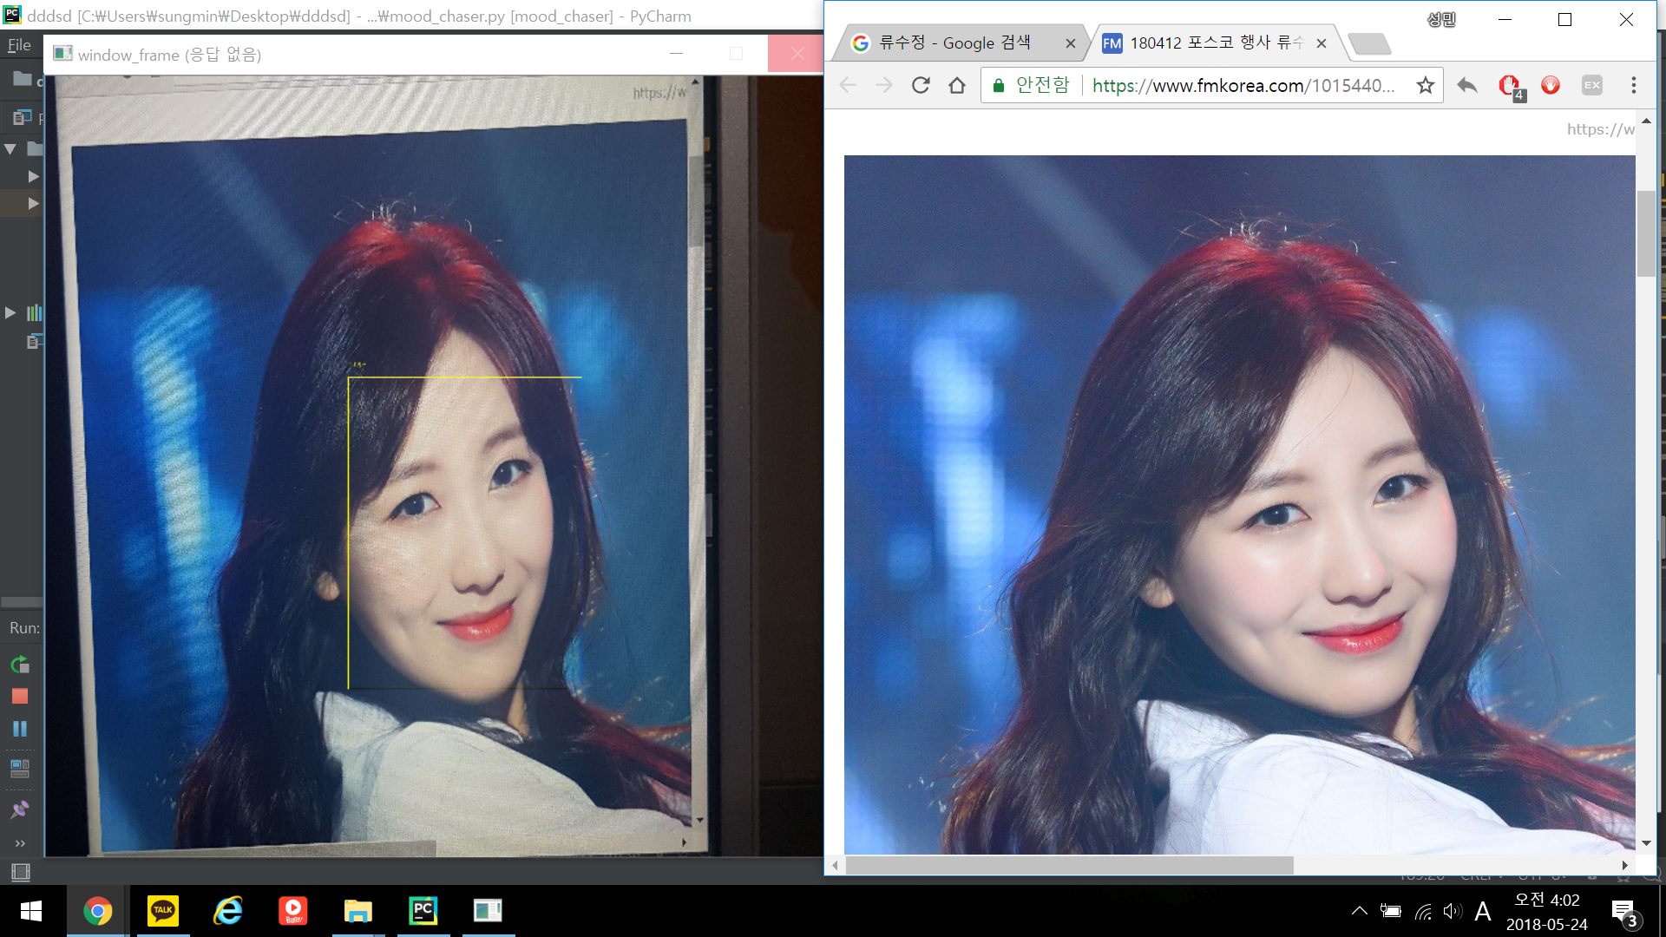
저번 주 진행 상황

Slide 8


저번 주 진행 상황
Happy
Face Cascade
Emotion Predict

Slide 9
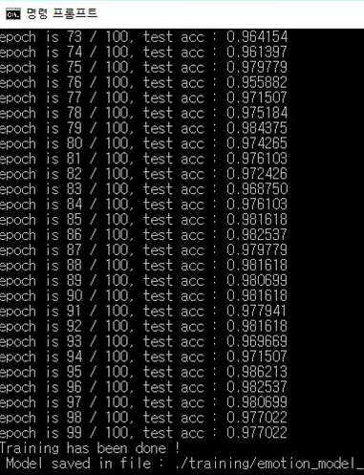
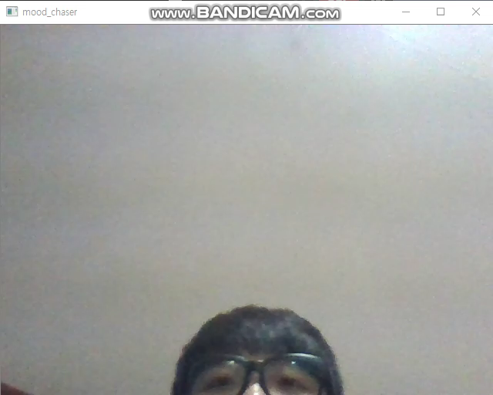
저번 주 진행 상황
Data Training Result
Happy, Angry의 출력이 애매함

Slide 10
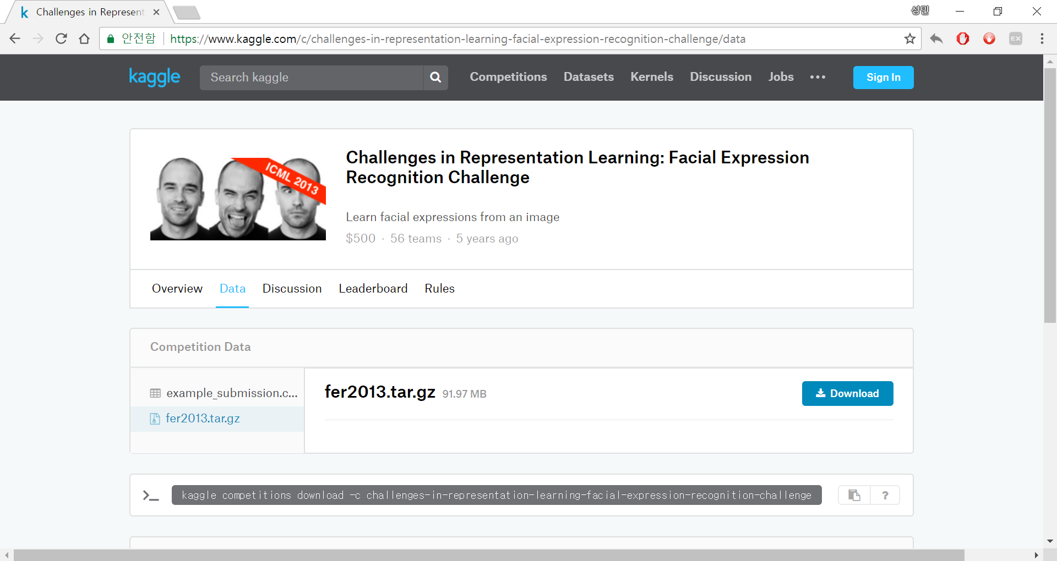
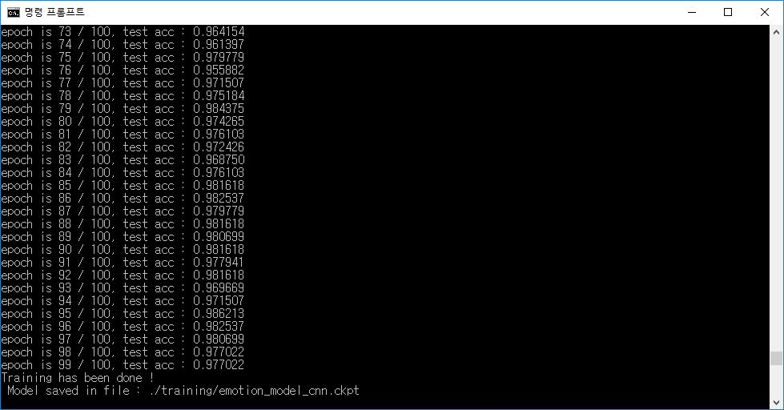
저번 주 진행 상황
Data Training Result
Angry happy sad surprise neutral
disgust fear

Slide 11



이번 주 진행 상황
이전 과정 by Android
사진 핸드폰에 Save
Resize
불러오기
버퍼로 전송

Slide 12
이번 주 진행 상황
변경된 과정 by Android
버퍼로 전송

Slide 13
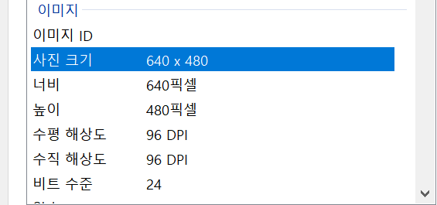
이번 주 진행 상황
변경된 과정 by Android
해상도 변경

Slide 14
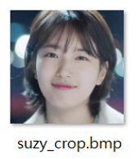
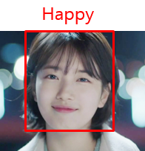
이번 주 진행 상황
이전 과정 by PC
버퍼에서 받아서 저장
불러와서 Crop&분석
다시 이미지 불러온 후 창 띄우기
감정 입힘

Slide 15
이번 주 진행 상황
변경된 과정 by PC
Decode
결과출력
Crop & 감정분석

Slide 16
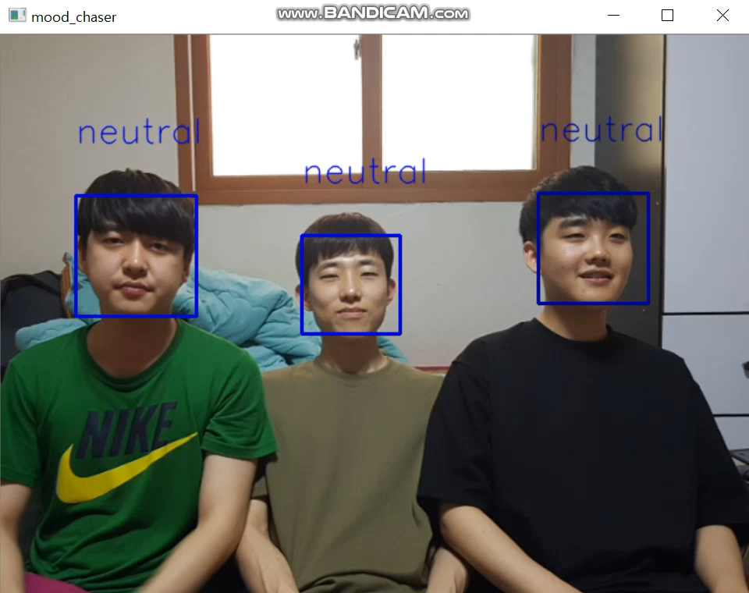
이번 주 진행 상황
시연영상

Slide 17
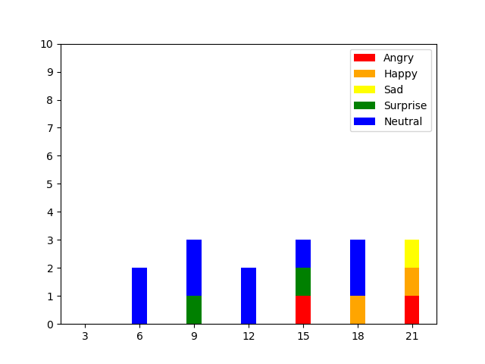
이번 주 진행 상황
결과 그래프

Slide 18
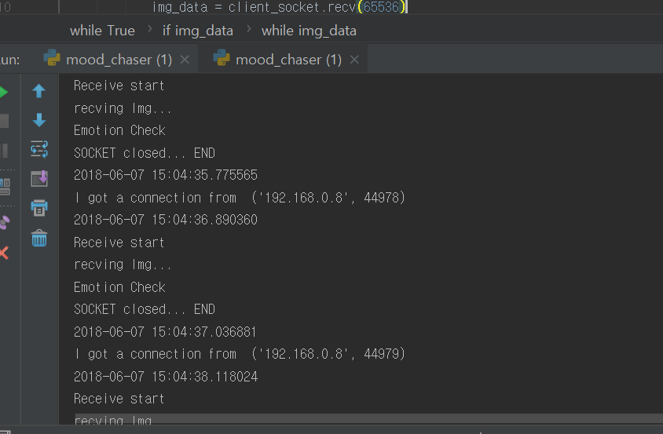
이번 주 진행 상황
개선할 점
느린 소켓 속도
시간을 재본 결과 소켓을 재 연결 할 때 시간소요가 크다는 것을 알 수 있다.

Slide 19
Q & A

Slide 20
감사합니다

